Slide 1
Genbrug af røggaskondensatvand
Steen Larsen SL- Consulting, Kamilla Kaarsholm & Henrik Andersen DTU

Slide 2
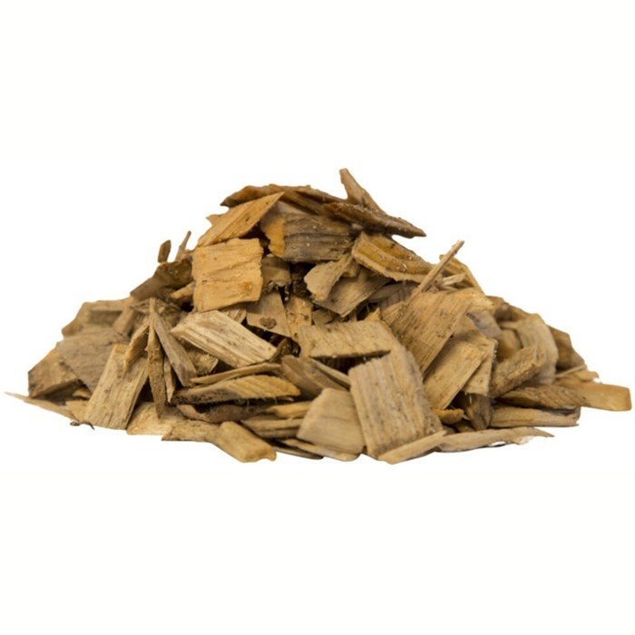
Nuværende anlæg
+ O₂ → CO₂ + H₂O + SO₂ + ….
SO₂ + CaO _{(aq)} → CaSO_{4 (s)} + Ca²⁺ + OH⁻
Ny proces til at reducere hårdhed
Ca²⁺ + CO₂ + OH⁻ → CaCO_{3 (s)} + H⁺

Slide 3
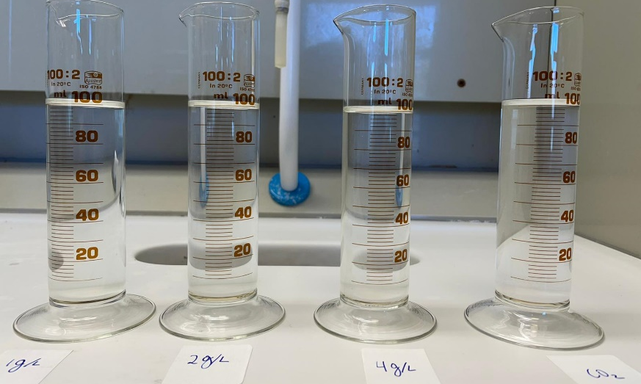
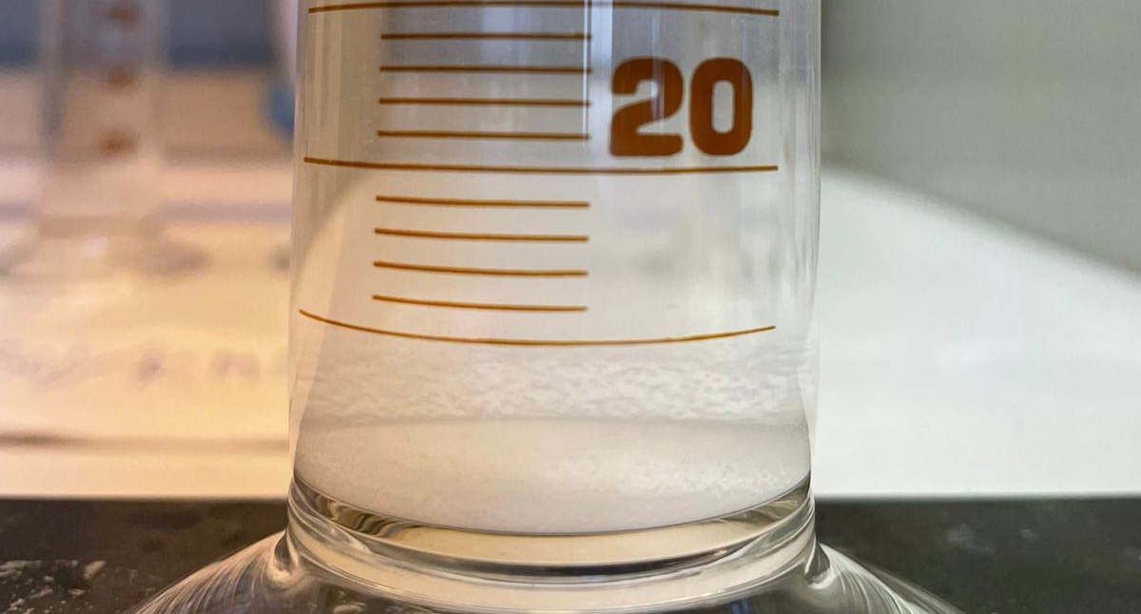
Resultater fra laboratorieforsøg
Laboratorieforsøg udført 3 gange på DTU med vand fra Fjerritslev Fjernvarme.
Karbonat blev doseret som dinatriumkarbonat og ved gennembobling af CO₂ med efterfølgende pH justering.

Slide 4
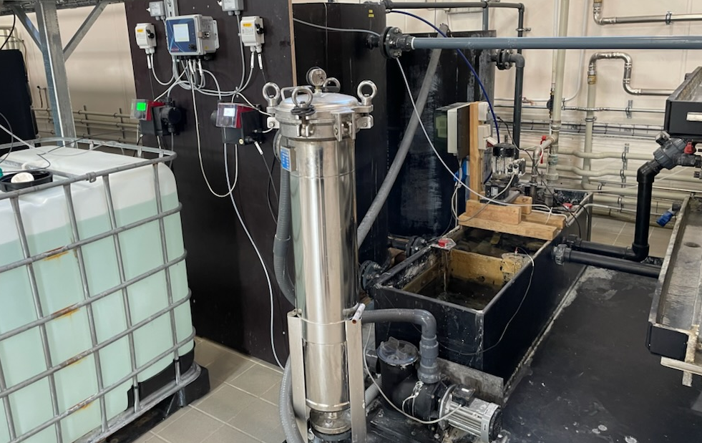
Resultater fra pilotanlæg
Pilotanlæg med tilsætning af CO₂ og pH justering
Hver uge i 6 uger blev der udtaget 2 prøver med ca. 1 times mellemrum fra før (F1 og F2) og efter (E1 og E2) pilotanlægget som blev analyseret på DTU

Slide 5
Anvendelsesmuligheder
Hvad kan den rensede røggaskondensatet anvendes til?
Kalkvand (opløsning af læsket kalk) – gøres allerede, mindsker forbruget af drikkevand
Ledningsvand (lav mineralindhold)
Kedelvand (meget lavt mineralindhold)
Overskud
Der produceres mere kondensat end der forbruges vand på varmeværket.
For at nedbringe uvedkommende vand på renseanlægget kunne man forbinde det rensede vand til regnvands

Slide 6
Kommunens tanker om ændret afledning til renseanlægget
Røgkondensat indeholder ikke organisk stof og næringsstoffer så det renses ikke på renseanlægget. Der kan spares en hydraulisk belastning fra renseanlægget, hovedsageligt om vinteren, hvor nitrifikationen er begrænset.
Der har været tilfælde af mistanke om nitrifikationshæmning på renseanlægget, hvor det mistænkes varmeværket er kilden.
Hvis overskudsvandet omdirigeres til regnvandssystem bør myndigheden overveje hvilke om der er særlige stoffer der skal stilles krav til.
  DTU foreslår måling af tungmetaller, toksitet (mikrotox eller nitrifikationshæmning), salt og pH i projektperiode.

Slide 7

